Slide 1



Il lavoro è amico dell’uomo e l’uomo è amico del lavoro
«Ogni generazione pensa di essere più intelligente di quella precedente, e più saggia di quella che segue.»
George Orwell
Convegno FCAPP
6 ottobre 2018
Padova
Fondazione Centesimus Annus – Pro Pontefice

Slide 2


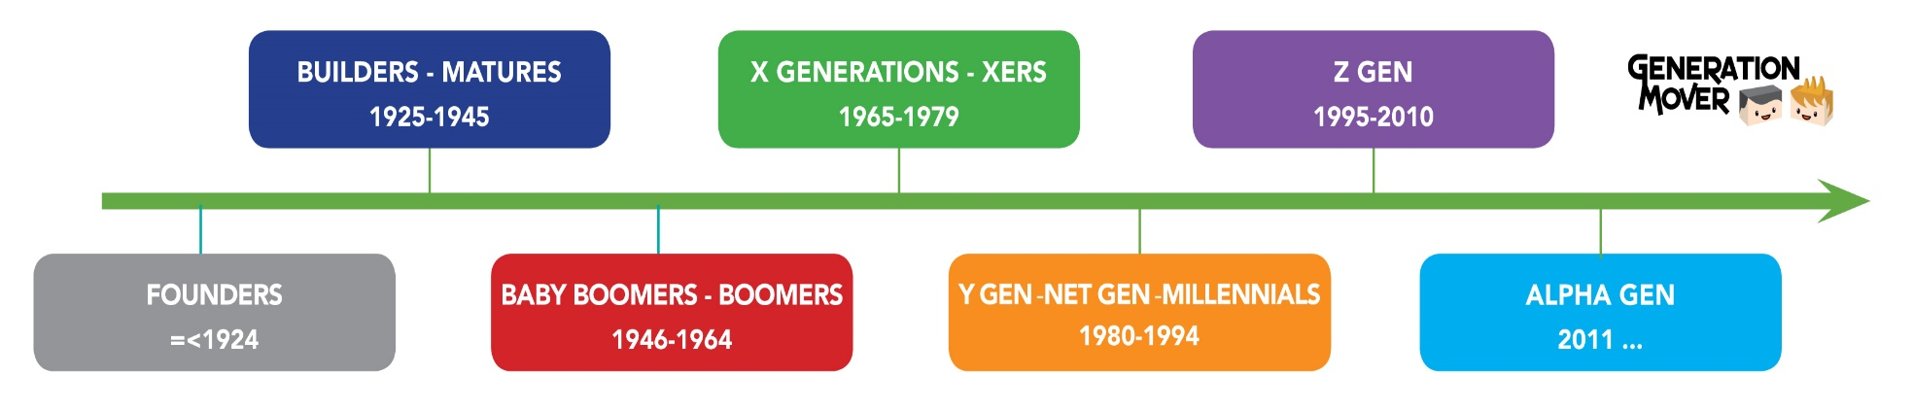
COSA CARATTERIZZA UNA GENERAZIONE
Biologico, Sociale, Tecnologico
«Gli eventi e le condizioni sociali che ciascuno di noi vive negli anni della sua formazione (di solito la fase adolescenziale), contribuiscono a determinare chi siamo e come vediamo il mondo.
Il risultato di questi eventi e condizioni è l’adozione, da parte di ogni generazione, di una sua propria ‘personalità generazionale’».
Lynne Lancaster and David Stillman
When Generations Collide
Ogni generazione porta con sè le proprie credenze, convinzioni, valori, cultura, filosofia di vita, capacità e competenze nel posto di lavoro.
L’intervallo temporale tra una generazione e l’altra è di circa 15/20 anni, con uno scostamento di 5 anni tra studiosi del fenomeno.
Le generazioni hanno le stesse caratteristiche in tutto il mondo (vs. urbanizzazione, accesso alle tecnologie)
2
Riservato – Generation Mover ™

Slide 3

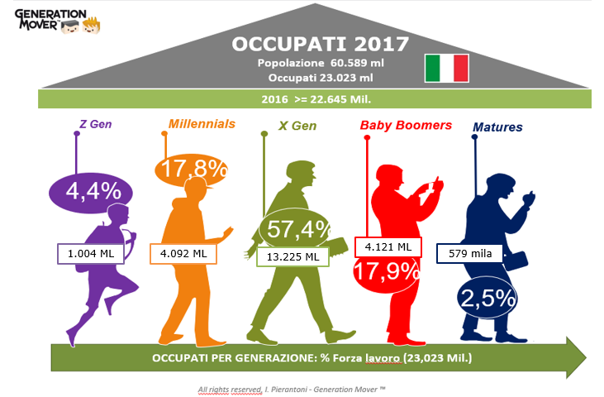
GENERAZIONI ITALIANE E LAVORO
Popolazione 60.589 ml
Occupati 23.023 ml
Fonte Istat, 4 trim 2017. Elaborazioni a cura GM.
Al totale della popolazione rappresentato nel grafico manca la pop. 0/15 anni e oltre 80 anni, Generation Mover assume l’ipotesi che non stiano lavorando, dati completi disponibili.

Slide 4
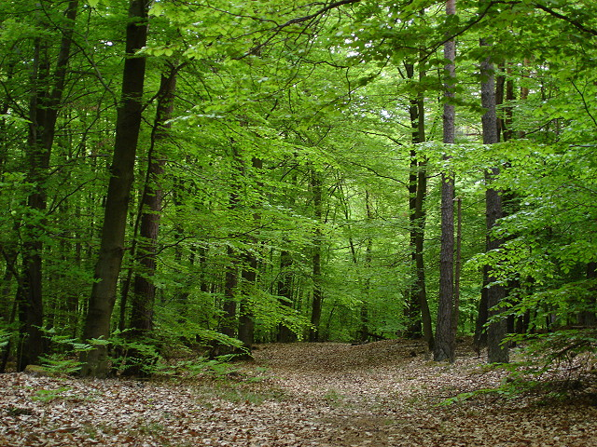


Stereotipi vs. Generalizzazioni
4
GRUPPI VS. INDIVIDUI
All rights reserved, I. Pierantoni - Generation Mover ™
Notes:
Isabella Pierantoni

Slide 5
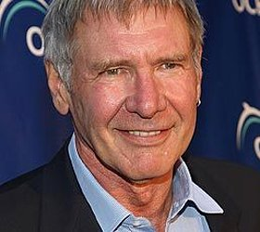





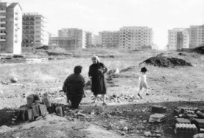
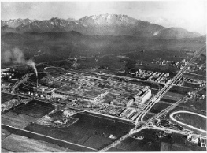
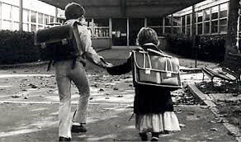
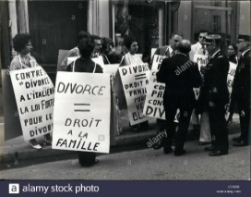







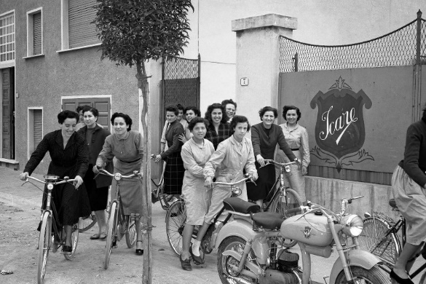



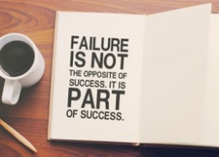



MATURES: tra 73 – 92 anni
KEY WORD: LEALTA’
X GEN: tra 39-53 anni
KEY WORD: CAUTELA
Z GEN: tra 8 e 23 anni
KEY WORD: APP
1 LEADERSHIP MODEL
NIENTE E’ PER SEMPRE
SYSTEMIC THINKING
LAVORO = (FIDUCIA + COMPETIZIONE VS. COLLABORAZIONE) =
TRASFORMAZIONE + CURA
BOOMERS: tra 54-72 anni
KEY WORLD: OTTIMISMO
Y GEN : tra 24 e 38 anni
KEY WORD: PRACTICAL SOLVER
ALPHA GEN: tra 0 e 7 anni
KEY WORD: WI-FI
SELF MADE MAN
LE OPPORTUNITA’ SI CREANO
SENZA CONFINI

Slide 6
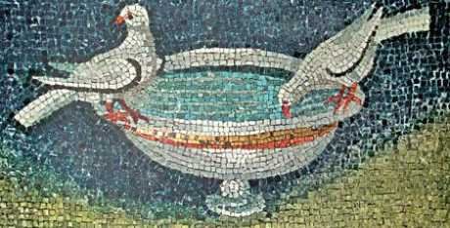
Solo un futuro non basta
Generare futuro e, allo stesso tempo, consumarlo appartiene a tutte le generazioni.
Chi viene prima genera il futuro, in base a propri valori e convinzioni, ma allo stesso tempo indirizza e consuma una parte del futuro di chi viene dopo.
La convivenza di più generazioni genera e consuma più futuri allo stesso tempo.
Immaginare e costruire un futuro ideale e reale è responsabilità e visione di ogni singola generazione.
Generare futuri o consumare futuro?

